Slide 1
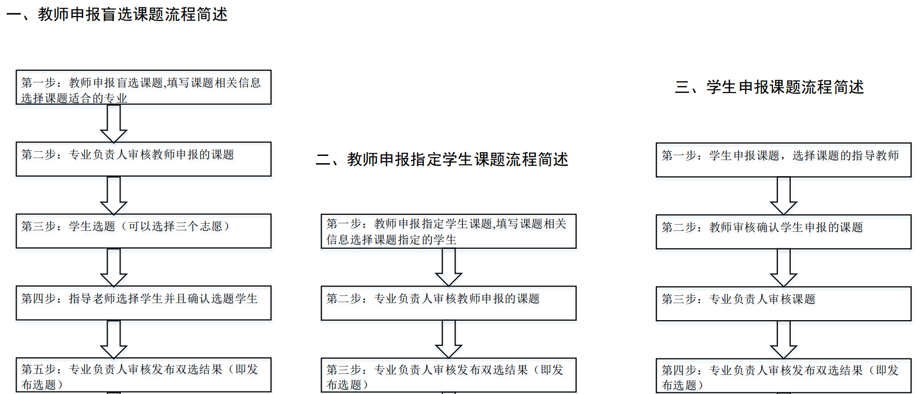
开题工作整体流程

Slide 2
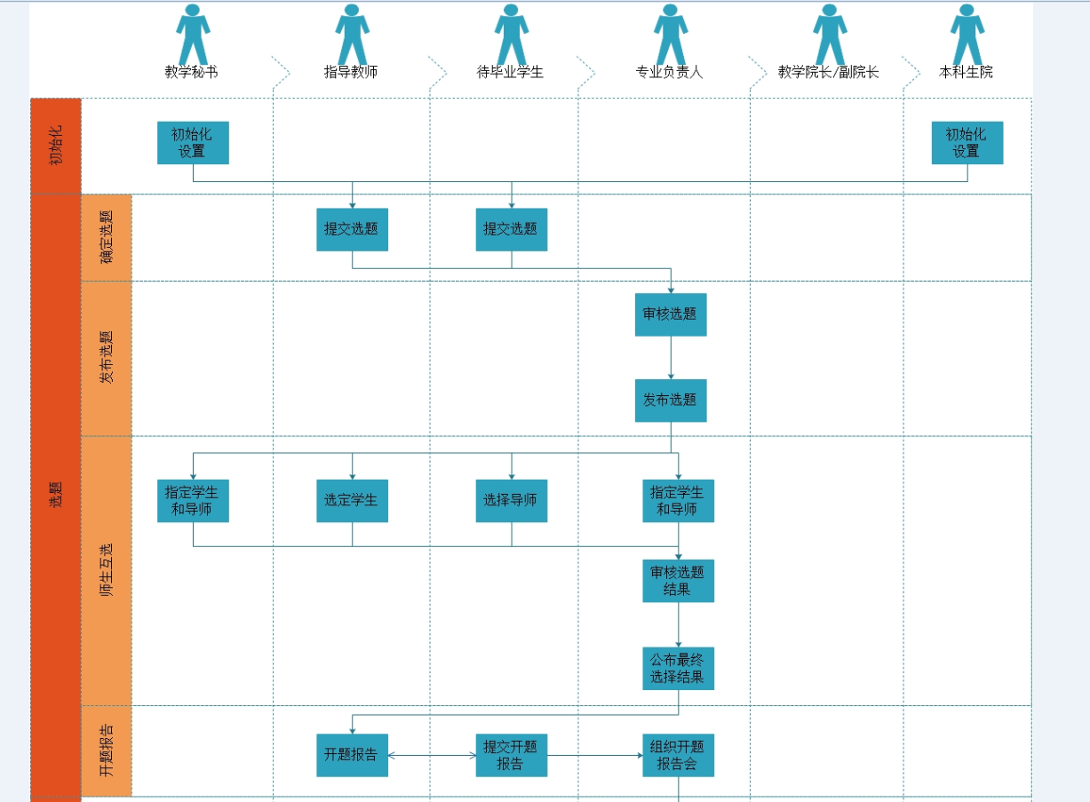

Slide 3
1、登录
用户名和密码默认为学号

Slide 4
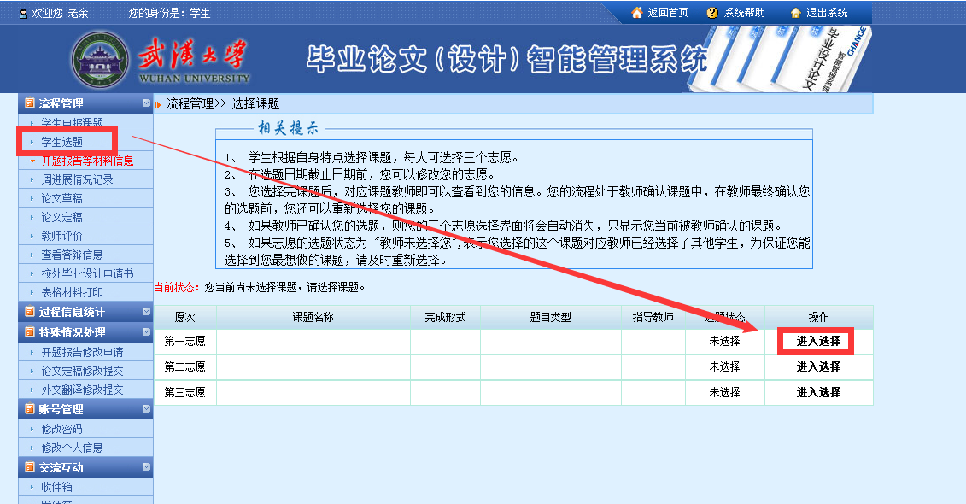
2、选题

Slide 5


2、选题（续）

Slide 6
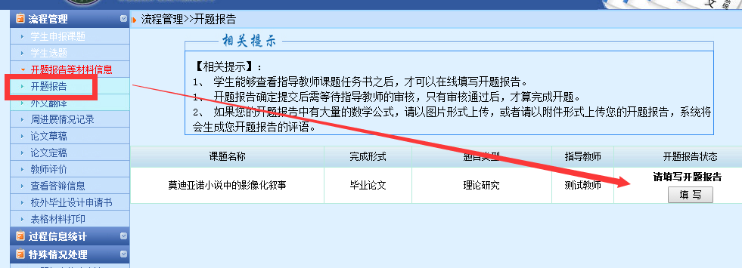
3、填写开题报告

Slide 7
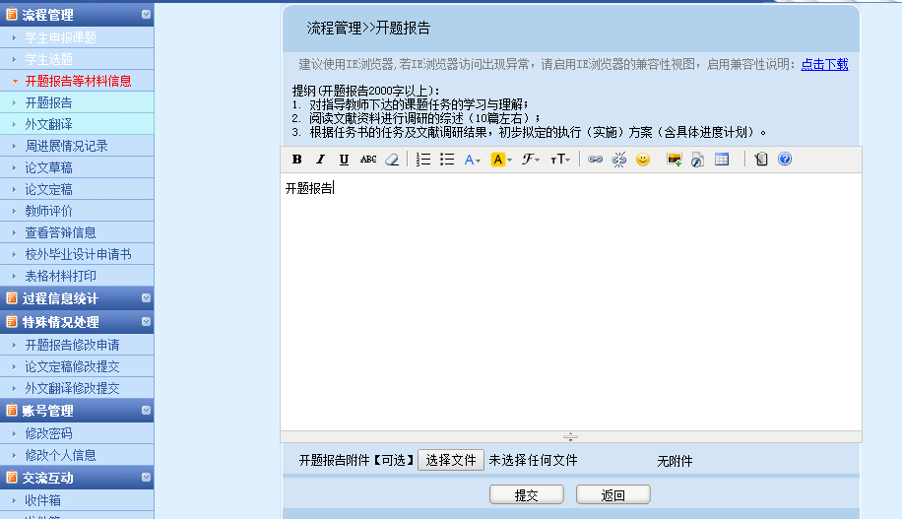
3、填写开题报告（续）

Slide 8
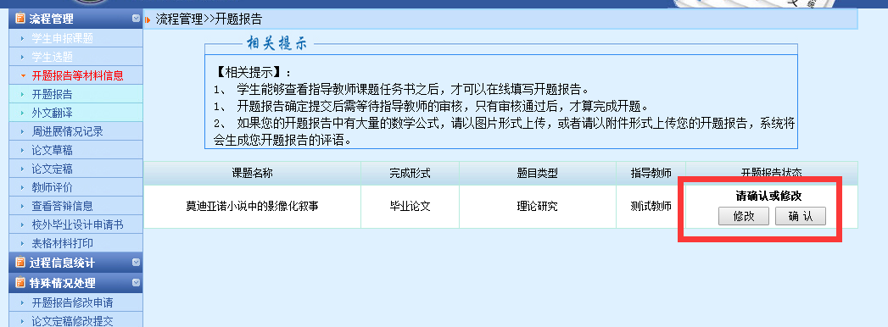

4、确认并提交开题报告
点击确认，将提交开题报告

